Slide 1
BÀI 11:
LỜI GIẢI TOÁN ĐẶC BIỆT
Trang 50

Slide 2
KHỞI ĐỘNG
Notes:
GV cùng hs nhớ lại nhân vật đồng hành Hà và Nam qua từng năm học
Tác giả bộ ppt Toán + TV2: Phan Thị Linh – Đà Nẵng
Sđt lh: 0916.604.268
+ Zalo: 0916.604.268
+ Facebook cá nhân: https://www.facebook.com/nhilinh.phan/
+ Nhóm chia sẻ tài liệu: https://www.facebook.com/groups/443096903751589
Hãy liên hệ chính chủ sản phẩm để được hỗ trợ và đồng hành trong suốt năm học nhé!

Slide 3


Em thấy bài Toán dưới đây có gì đặc biệt?
Notes:
GV cùng hs nhớ lại nhân vật đồng hành Hà và Nam qua từng năm học
Tác giả bộ ppt Toán + TV2: Phan Thị Linh – Đà Nẵng
Sđt lh: 0916.604.268
+ Zalo: 0916.604.268
+ Facebook cá nhân: https://www.facebook.com/nhilinh.phan/
+ Nhóm chia sẻ tài liệu: https://www.facebook.com/groups/443096903751589
Hãy liên hệ chính chủ sản phẩm để được hỗ trợ và đồng hành trong suốt năm học nhé!

Slide 4
ĐỌC VĂN BẢN
Notes:
GV cùng hs nhớ lại nhân vật đồng hành Hà và Nam qua từng năm học
Tác giả bộ ppt Toán + TV2: Phan Thị Linh – Đà Nẵng
Sđt lh: 0916.604.268
+ Zalo: 0916.604.268
+ Facebook cá nhân: https://www.facebook.com/nhilinh.phan/
+ Nhóm chia sẻ tài liệu: https://www.facebook.com/groups/443096903751589
Hãy liên hệ chính chủ sản phẩm để được hỗ trợ và đồng hành trong suốt năm học nhé!

Slide 5
LỜI GIẢI TOÁN ĐẶC BIỆT
Vích-to Huy-gô bộc lộ tài năng thơ ca của mình từ rất sớm. Hồi còn là học sinh tiểu học, cậu học chăm, thông minh, giỏi đều các môn.
Một lần, vào giờ kiểm tra Toán cuối năm, trong khi các bạn khác mải miết làm bài thì không hiểu sao Huy-gô lại ngồi cắn bút từ đầu giờ. Thầy giáo cũng sốt ruột thay cho học trò của mình. Chỉ còn hai mươi phút nữa là phải nộp bài. Các bạn xung quanh đã có người làm xong, thế mà Huy-gô vẫn ngồi cắn bút, hai tai đỏ nhừ. Thầy giáo lại giơ đồng hồ ra xem và nhìn Huy-gô. Còn mười lăm phút nữa. Lúc này, Huy-gô bắt đầu đặt bút viết. Thầy giáo thở phào. Nhưng liệu có kịp không nhỉ? Ông lo lắng thay cho Huy-gô.
Huy-gô mải miết viết và may thay, khi tiếng trống báo hết giờ vang lên thì cậu cũng viết xong đáp số và mang bài lên nộp. Thầy giáo liếc nhìn bài của Huy-gô. Đáp số đúng rồi! Chợt thầy reo lên:
- Lời giải bài toán được viết bằng thơ! À, ra thế!
Sau này, Vích-to Huy-gô đã trở thành nhà văn, nhà thơ, nhà viết kịch nổi tiếng thế giới.
(Theo Kể chuyện danh nhân thế giới)
Notes:
GV giới thiệu văn bản
GV cùng hs nhớ lại nhân vật đồng hành Hà và Nam qua từng năm học
Tác giả bộ ppt Toán + TV2: Phan Thị Linh – Đà Nẵng
Sđt lh: 0916.604.268
+ Zalo: 0916.604.268
+ Facebook cá nhân: https://www.facebook.com/nhilinh.phan/
+ Nhóm chia sẻ tài liệu: https://www.facebook.com/groups/443096903751589
Hãy liên hệ chính chủ sản phẩm để được hỗ trợ và đồng hành trong suốt năm học nhé!

Slide 6

LẮNG NGHE ĐỌC MẪU
Học sinh theo dõi trong sách, phát hiện từ ngữ khó đọc, khó hiểu nhé!
Notes:
GV nên cho hs khai thác trong sách, hạn chế nhìn màn hình nhiều dễ hại mắt và dẫn đến HS thụ động khi khai thác văn bản trong SGK
GV cùng hs nhớ lại nhân vật đồng hành Hà và Nam qua từng năm học
Tác giả bộ ppt Toán + TV2: Phan Thị Linh – Đà Nẵng
Sđt lh: 0916.604.268
+ Zalo: 0916.604.268
+ Facebook cá nhân: https://www.facebook.com/nhilinh.phan/
+ Nhóm chia sẻ tài liệu: https://www.facebook.com/groups/443096903751589
Hãy liên hệ chính chủ sản phẩm để được hỗ trợ và đồng hành trong suốt năm học nhé!

Slide 7
Thở phào: thở ra một hơi dài vẻ khoan khoái, nhẹ nhõm vì đã trút được điều lo lắng trong lòng.
Thở phào: ?
Notes:
GV linh động thay đổi từ khó đọc theo vùng miền nhé!
GV cùng hs nhớ lại nhân vật đồng hành Hà và Nam qua từng năm học
Tác giả bộ ppt Toán + TV2: Phan Thị Linh – Đà Nẵng
Sđt lh: 0916.604.268
+ Zalo: 0916.604.268
+ Facebook cá nhân: https://www.facebook.com/nhilinh.phan/
+ Nhóm chia sẻ tài liệu: https://www.facebook.com/groups/443096903751589
Hãy liên hệ chính chủ sản phẩm để được hỗ trợ và đồng hành trong suốt năm học nhé!

Slide 8
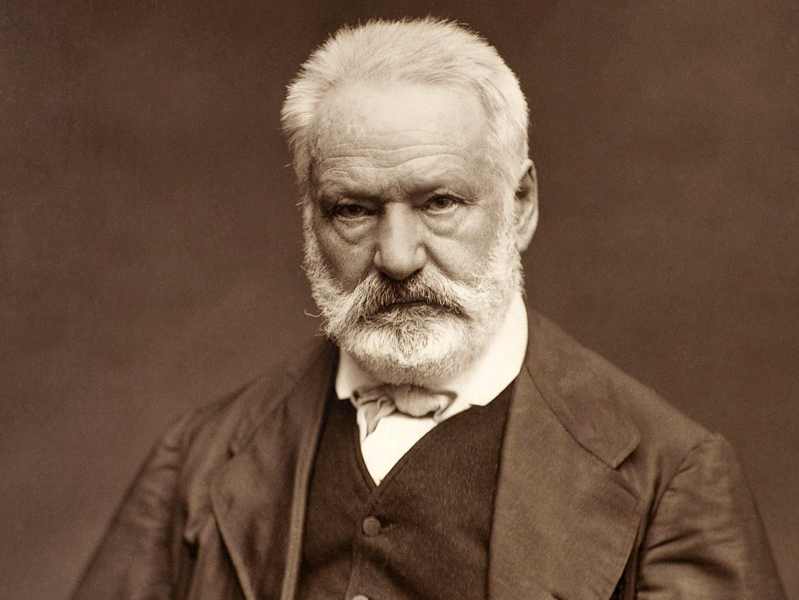
Vích-to Huy-gô
Victor Hugo (phát âm: Vích-to Huy-gô, hay cách khác là Vích-to Hu-go) sinh ngày 26 tháng 2 năm 1802 tại Besançon, mất ngày 22 tháng 5 năm 1885 tại Paris; là một nhà văn, nhà thơ, nhà viết kịch thuộc chủ nghĩa lãng mạn nổi tiếng của Pháp. Ông cũng đồng thời là một nhà chính trị, một trí thức dấn thân tiêu biểu của thế kỷ XIX.
Notes:
GV cần đọc kĩ về ông VTHG để nói tự tin trước HS
Tác giả bộ ppt Toán + TV2: Phan Thị Linh – Đà Nẵng
Sđt lh: 0916.604.268
+ Zalo: 0916.604.268
+ Facebook cá nhân: https://www.facebook.com/nhilinh.phan/
+ Nhóm chia sẻ tài liệu: https://www.facebook.com/groups/443096903751589
Hãy liên hệ chính chủ sản phẩm để được hỗ trợ và đồng hành trong suốt năm học nhé!

Slide 9
TRẢ LỜI CÂU HỎI
Notes:
GV cùng hs nhớ lại nhân vật đồng hành Hà và Nam qua từng năm học
Tác giả bộ ppt Toán + TV2: Phan Thị Linh – Đà Nẵng
Sđt lh: 0916.604.268
+ Zalo: 0916.604.268
+ Facebook cá nhân: https://www.facebook.com/nhilinh.phan/
+ Nhóm chia sẻ tài liệu: https://www.facebook.com/groups/443096903751589
Hãy liên hệ chính chủ sản phẩm để được hỗ trợ và đồng hành trong suốt năm học nhé!

Slide 10
ĐỘI VIÊN TƯƠNG LAI
NÓI VÀ NGHE

Slide 11
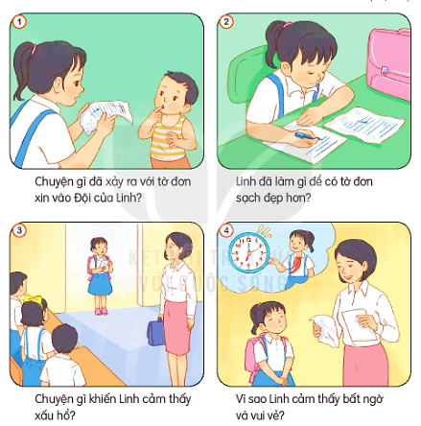
1. Nghe kể chuyện?
Đội viên tương lai
(Tuệ Nhi)
Notes:
HS tự trả lời theo suy nghĩ của bản thân.
GV có thể chốt lại
Tác giả bộ ppt Toán + TV3: Phan Thị Linh – Đà Nẵng
Sđt lh: 0916.604.268
+ Zalo: 0916.604.268
+ Facebook cá nhân: https://www.facebook.com/nhilinh.phan/
+ Nhóm chia sẻ tài liệu: https://www.facebook.com/groups/443096903751589
Hãy liên hệ chính chủ sản phẩm để được hỗ trợ và đồng hành trong suốt năm học nhé!

Slide 12
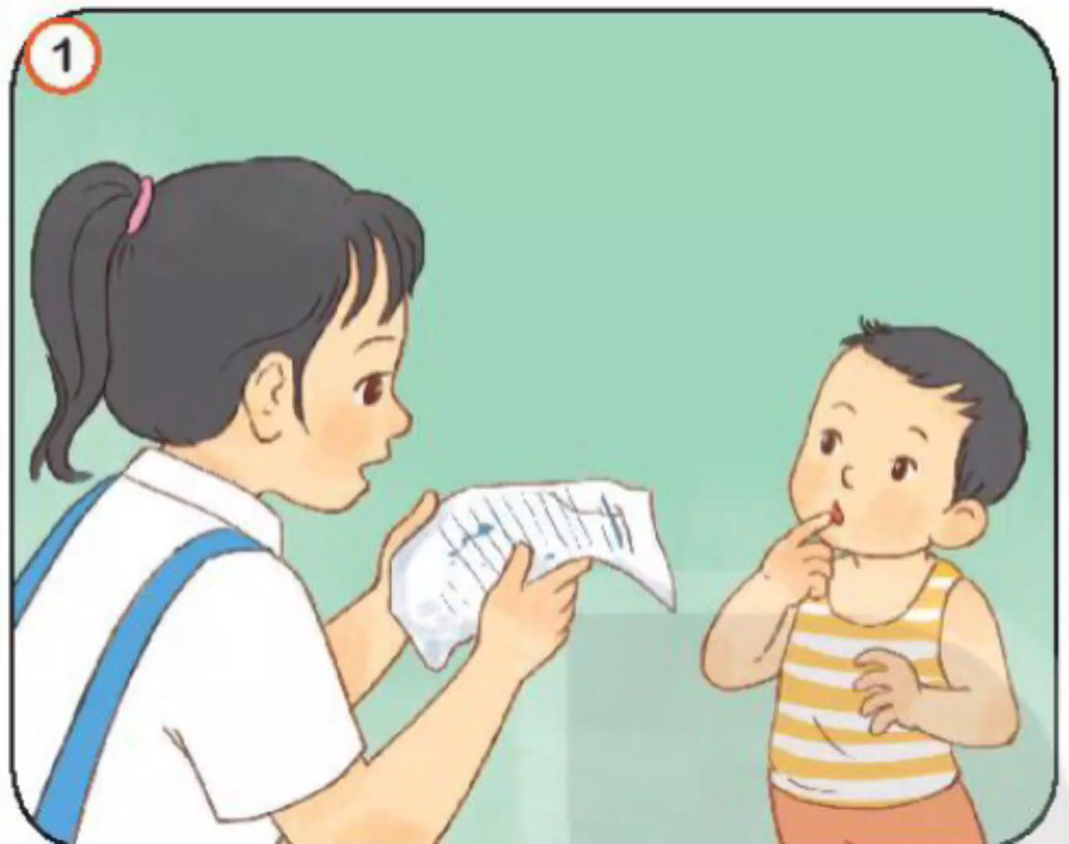
Notes:
HS tự trả lời theo suy nghĩ của bản thân.
GV có thể chốt lại
Tác giả bộ ppt Toán + TV3: Phan Thị Linh – Đà Nẵng
Sđt lh: 0916.604.268
+ Zalo: 0916.604.268
+ Facebook cá nhân: https://www.facebook.com/nhilinh.phan/
+ Nhóm chia sẻ tài liệu: https://www.facebook.com/groups/443096903751589
Hãy liên hệ chính chủ sản phẩm để được hỗ trợ và đồng hành trong suốt năm học nhé!

Slide 13
2. Dựa vào tranh và các câu hỏi gợi ý, kể lại câu chuyện Đội viên tương lai.
Notes:
HS tự trả lời theo suy nghĩ của bản thân.
GV có thể chốt lại
Tác giả bộ ppt Toán + TV3: Phan Thị Linh – Đà Nẵng
Sđt lh: 0916.604.268
+ Zalo: 0916.604.268
+ Facebook cá nhân: https://www.facebook.com/nhilinh.phan/
+ Nhóm chia sẻ tài liệu: https://www.facebook.com/groups/443096903751589
Hãy liên hệ chính chủ sản phẩm để được hỗ trợ và đồng hành trong suốt năm học nhé!

Slide 14
2. Dựa vào tranh và các câu hỏi gợi ý, kể lại câu chuyện Đội viên tương lai.
Notes:
HS tự trả lời theo suy nghĩ của bản thân.
GV có thể chốt lại
Tác giả bộ ppt Toán + TV3: Phan Thị Linh – Đà Nẵng
Sđt lh: 0916.604.268
+ Zalo: 0916.604.268
+ Facebook cá nhân: https://www.facebook.com/nhilinh.phan/
+ Nhóm chia sẻ tài liệu: https://www.facebook.com/groups/443096903751589
Hãy liên hệ chính chủ sản phẩm để được hỗ trợ và đồng hành trong suốt năm học nhé!

Slide 15
2. Dựa vào tranh và các câu hỏi gợi ý, kể lại câu chuyện Đội viên tương lai.
Notes:
HS tự trả lời theo suy nghĩ của bản thân.
GV có thể chốt lại
Tác giả bộ ppt Toán + TV3: Phan Thị Linh – Đà Nẵng
Sđt lh: 0916.604.268
+ Zalo: 0916.604.268
+ Facebook cá nhân: https://www.facebook.com/nhilinh.phan/
+ Nhóm chia sẻ tài liệu: https://www.facebook.com/groups/443096903751589
Hãy liên hệ chính chủ sản phẩm để được hỗ trợ và đồng hành trong suốt năm học nhé!

Slide 16
2. Dựa vào tranh và các câu hỏi gợi ý, kể lại câu chuyện Đội viên tương lai.
Notes:
HS tự trả lời theo suy nghĩ của bản thân.
GV có thể chốt lại
Tác giả bộ ppt Toán + TV3: Phan Thị Linh – Đà Nẵng
Sđt lh: 0916.604.268
+ Zalo: 0916.604.268
+ Facebook cá nhân: https://www.facebook.com/nhilinh.phan/
+ Nhóm chia sẻ tài liệu: https://www.facebook.com/groups/443096903751589
Hãy liên hệ chính chủ sản phẩm để được hỗ trợ và đồng hành trong suốt năm học nhé!

Slide 17
3. Nếu là Linh, khi phát hiện ra tờ đơn bị bẩn, em sẽ làm thế nào?
Notes:
HS tự trả lời theo suy nghĩ của bản thân.
GV có thể chốt lại
Tác giả bộ ppt Toán + TV3: Phan Thị Linh – Đà Nẵng
Sđt lh: 0916.604.268
+ Zalo: 0916.604.268
+ Facebook cá nhân: https://www.facebook.com/nhilinh.phan/
+ Nhóm chia sẻ tài liệu: https://www.facebook.com/groups/443096903751589
Hãy liên hệ chính chủ sản phẩm để được hỗ trợ và đồng hành trong suốt năm học nhé!

Slide 18

VẬN DỤNG
MỞ RỘNG

